Slide 1
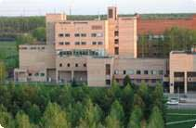
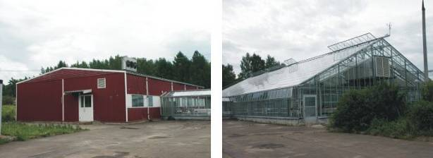
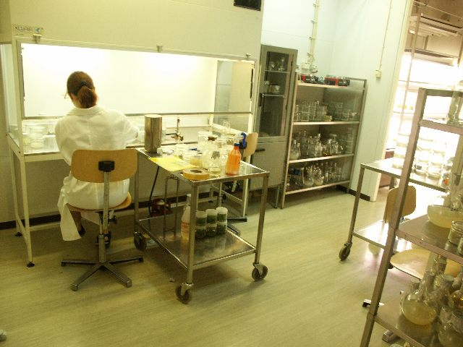
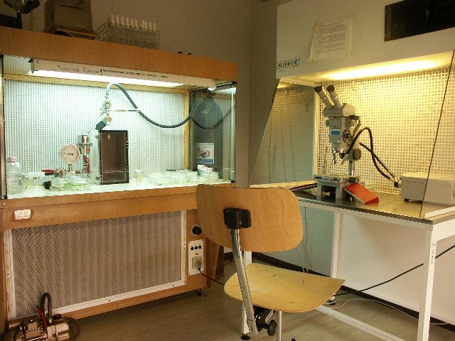
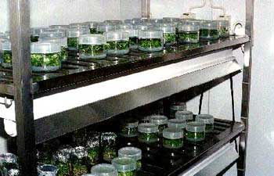
ФАНО РОССИИ
Филиал Федерального государственного бюджетного учреждения науки Института биоорганической химии им. академиков М.М. Шемякина и Ю.А. Овчинникова Российской академии наук
УНУ
Станция для отработки методов получения трансгенных растений и баллистической трансформации растительных объектов (ФИТОТРОН)
рег. №2-2.9

Slide 2
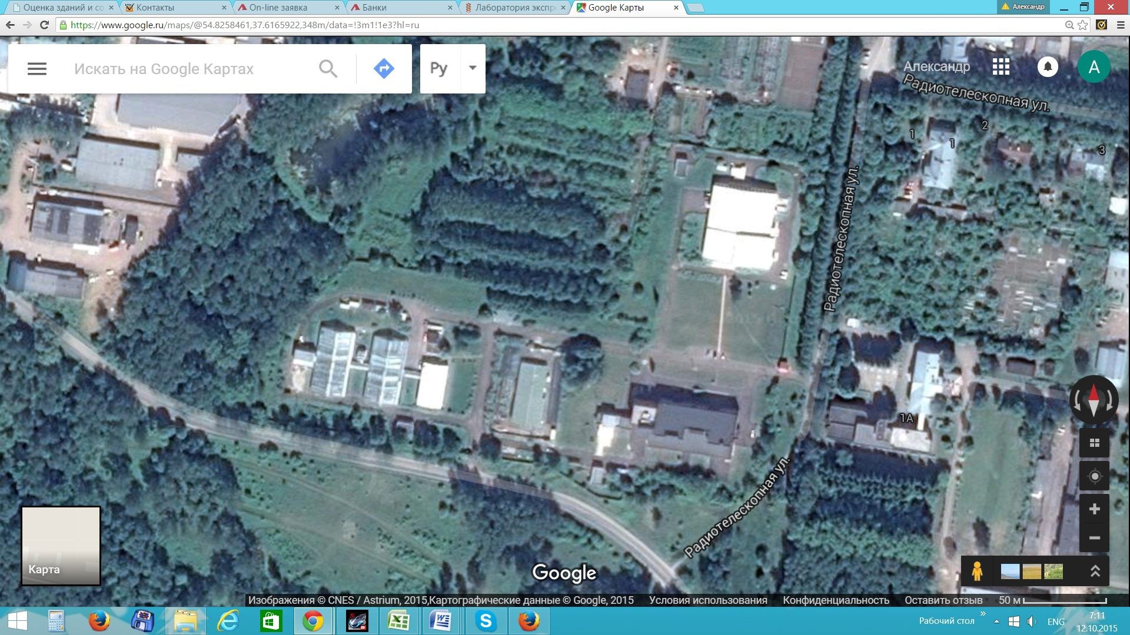
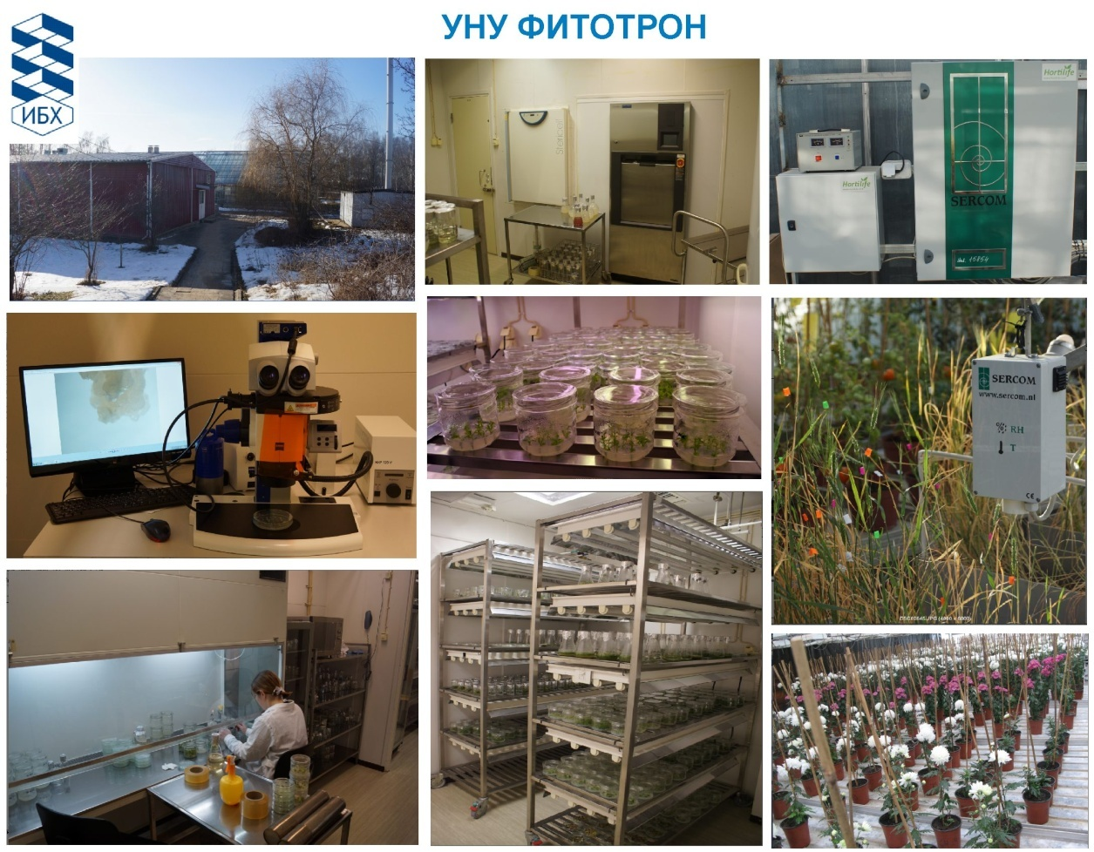
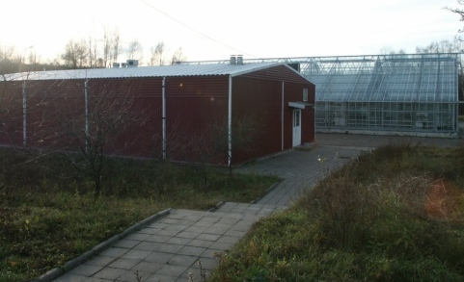
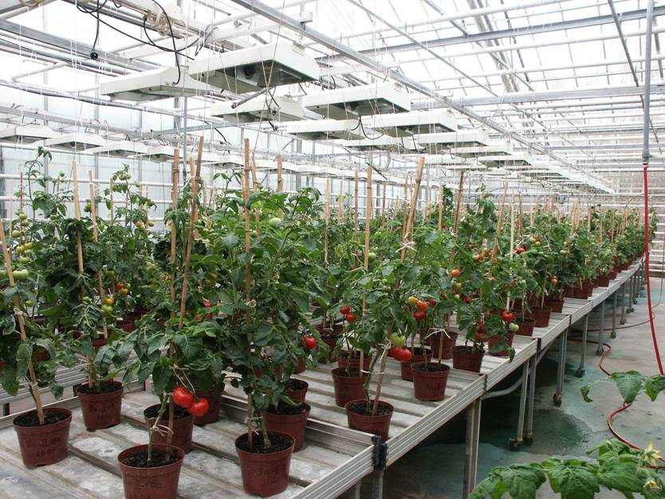
УНУ ФИТОТРОН
Внесен в список уникальных установок в 1992г
Включает лабораторный корпус и связанный с ним тепличный комплекс.
Лабораторный корпус площадью 377 кв.м. – это стерильная зона, включающая операционную на 8 посадочных мест,
3 культуральные для растений in vitro с регулируемыми параметрами температуры и освещения,
Тепличный комплекс : 8 независимых секций с компьютеризированной системой капельного полива, питания и регулировки климатических параметров общей площадью 2000 кв.м.

Slide 3
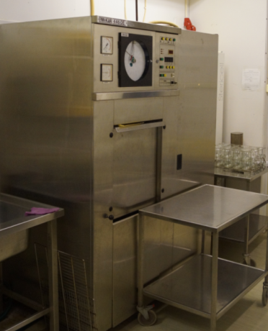
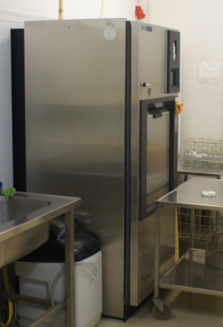
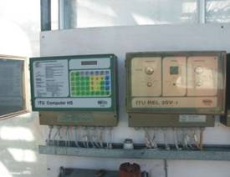
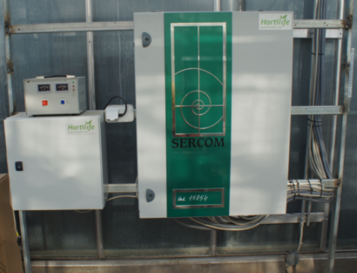
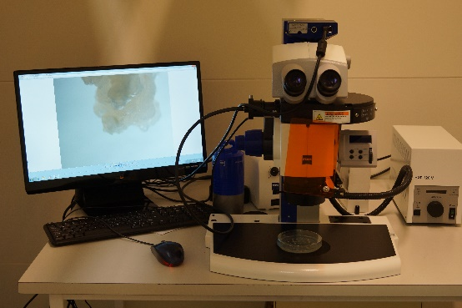
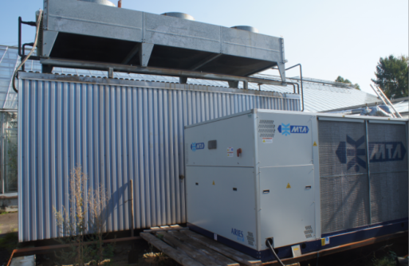
Восстановление и модернизация лаборатории в 2013-14 гг пост. №220 грант №14.В25.31.0027
Стерилизатор паровой
проходной, Steris,
3,5 млн.руб
Система управления
климатом зимних теплиц
Sercom, 3,5 млн.руб
Замена системы охлаждения
воды для кондиционеров
теплицы, 3.9 млн. руб
Микроскоп Zeiss Stereo Discovery.V12, 2.0 млн.руб
Замена системы вентиляции и зашторивания, 1.0 млн.руб

Slide 4
Основные направления научных исследований, проводимых с использованием УНУ ФИТОТРОН:
- получение растительных систем синтеза рекомбинантных белков (биофарминг);
- разработка методов и получение растений с/х культур устойчивых к биотическим и абиотическим стрессам и улучшенными потребительскими свойствами;
- исследования гомеотических генов, влияющих на морфологию соцветия сложноцветных;
- вопросы биобезопасности трансгенных растений,
- разработка технологии клонального микроразмножения ценных сельскохозяйственных культур
Работы проводимые на УНУ ФИТОТРОН соответствуют приоритетному направления развития науки, технологий и техники в Российской Федерации: НАУКИ О ЖИЗНИ (критические технологии, к которым относятся результаты научных исследований: геномные, протеомные и постгеномные технологии, клеточные технологии, технологии биоинженерии).

Slide 5
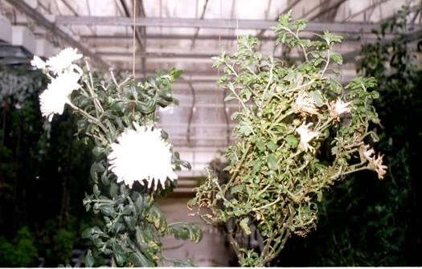
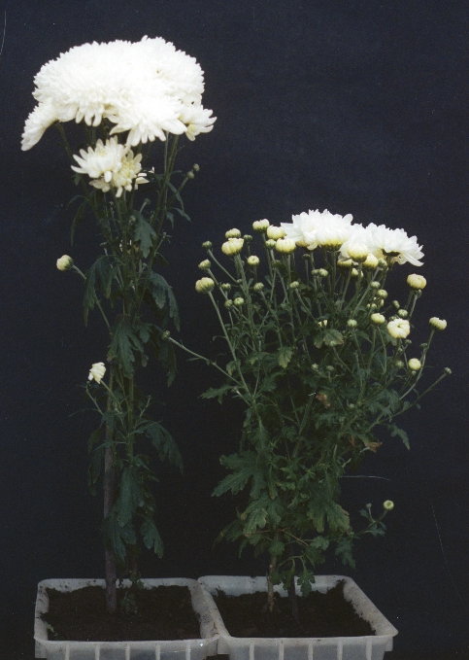
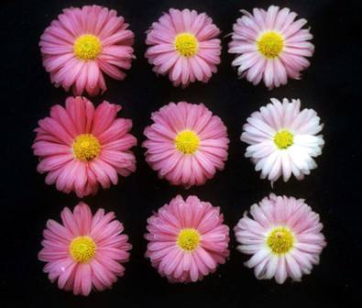
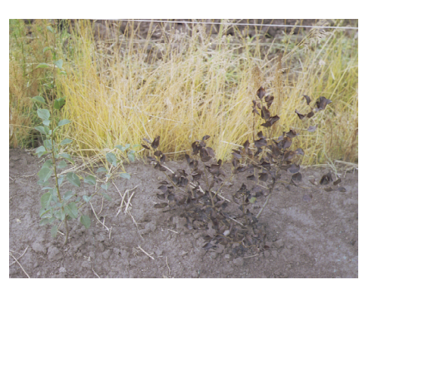
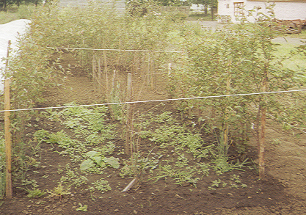
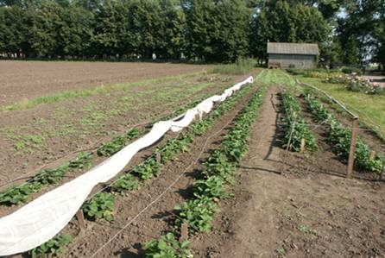
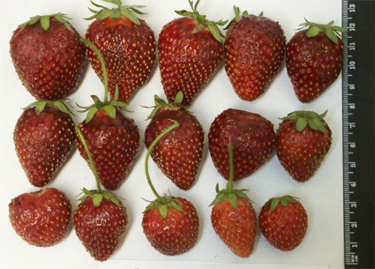
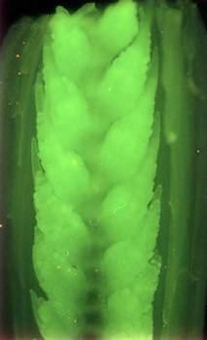
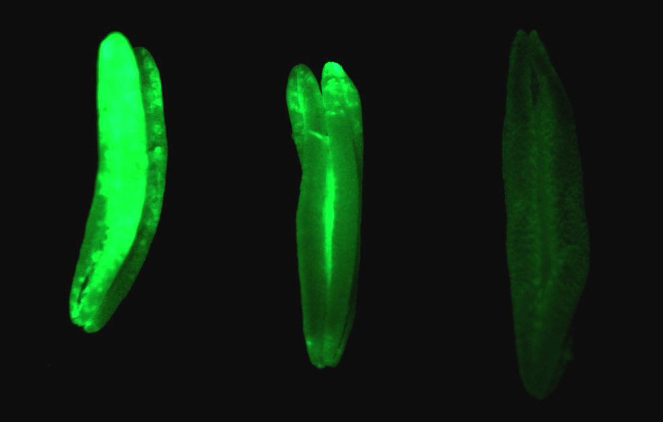
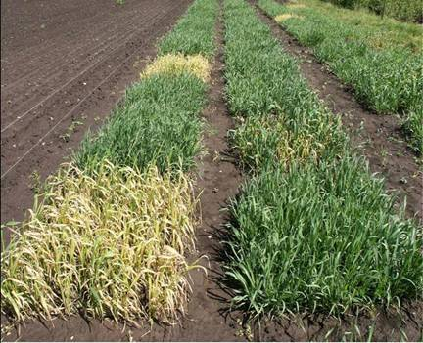
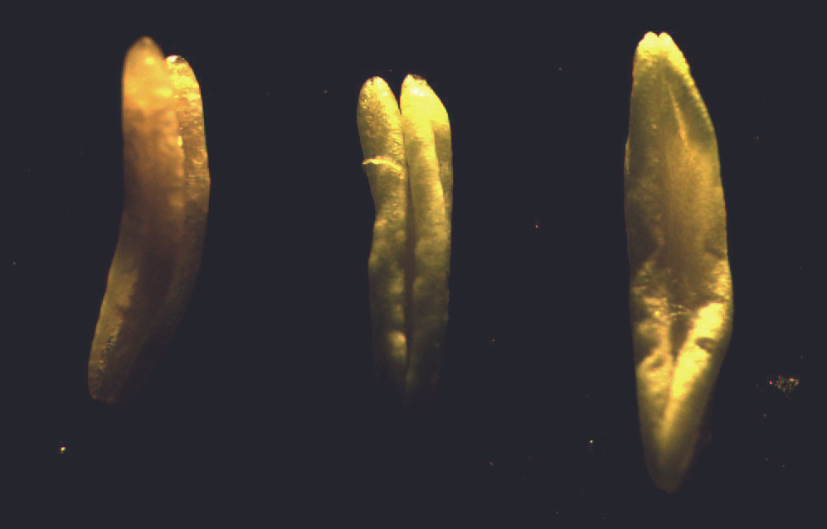
ОСНОВНЫЕ ДОСТИЖЕНИЯ (ИБХ, ВНИИСБ, ВНИИССОК, ВНИИСПК)
Трансгенные хризантемы
с генами эндотоксина,
RolC и халконсинтазы.
(испыт. в теплице, Голландия)
Гербицидоустойчивые клоновые подвои яблони и груши.
(полевые испытания с 2000г.)
Земляника с измененным вкусом и повышенной устойчивостью к серой гнили (ген тауматина).
(полевые испытания с 2001г.)
Методика трансформации и устойчивая к гербицидам пшеница. (полевые испытания с 2004г.)
control

Slide 6
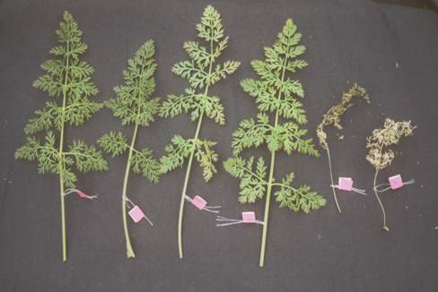
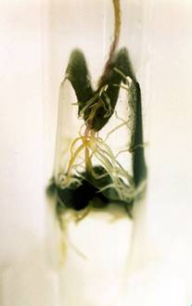
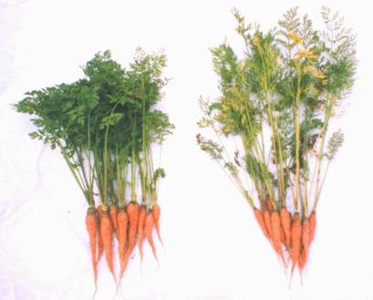
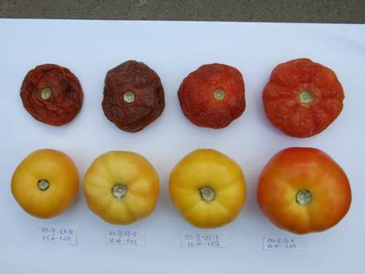
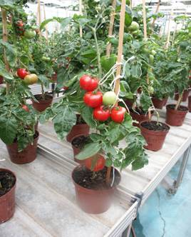
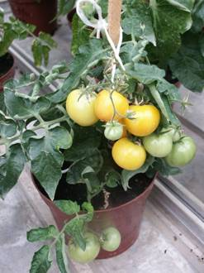
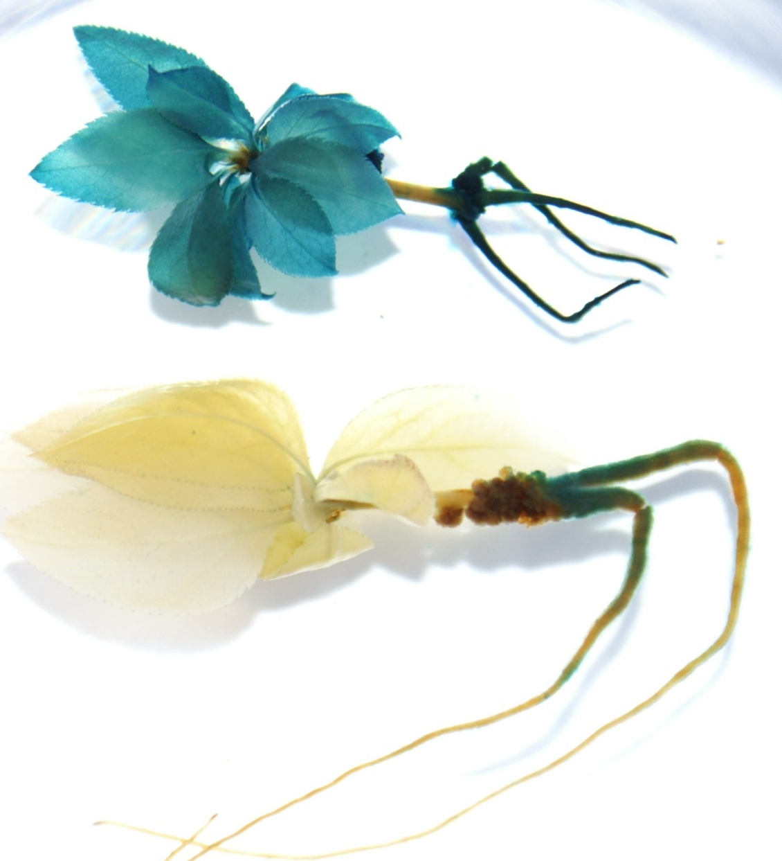
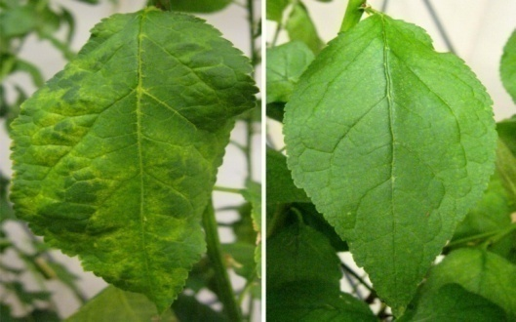
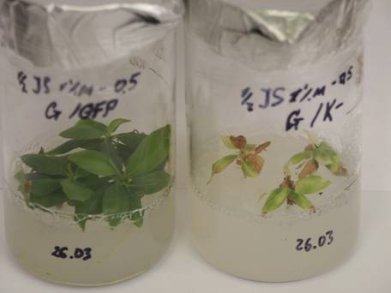
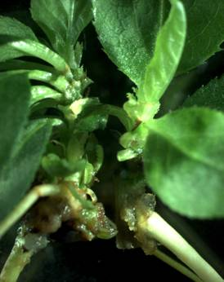
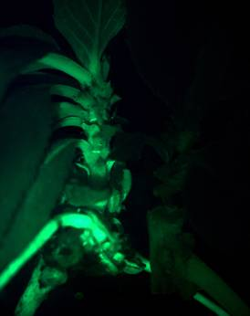
ОСНОВНЫЕ ДОСТИЖЕНИЯ (ИБХ, ВНИИСБ, ВНИИССОК, ВНИИСПК)
Морковь устойчивая к
гербицидам и фитопатогенам
(фузариоз, антракноз - ген thauII)
(полевые испытания с 2005г.)
Томаты с пролонгированным сроком хранения
(выключение синтеза этилена методом РНК интерференции)
(в теплице с 2006г.)
Трансформация косточковых,
слива с генами устойчивости к гербицидам и вирусу Шарки
(на основе РНК интерференции )
A
Б
Методика позитивной селекции
(трансгенные растения без генов устойчивости к антибиотикам и
гербицидам, слива с геном фосфоманнозизомеразы)

Slide 7
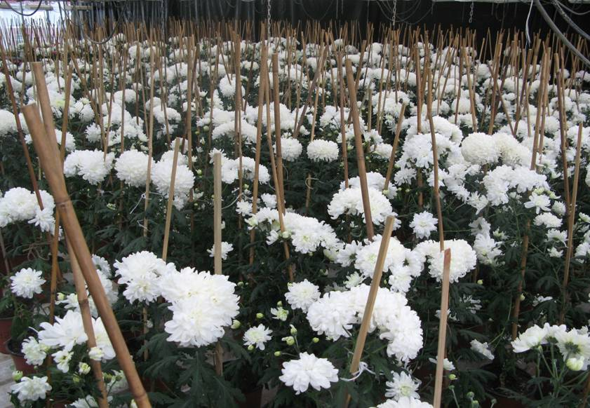
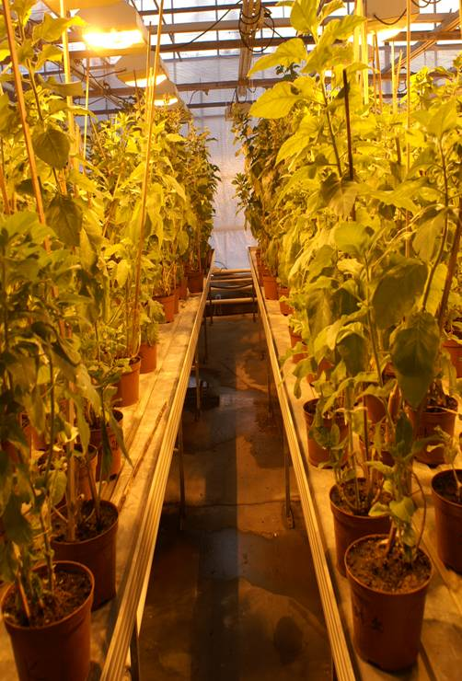
ПРОВЕДЕНИЕ ШИРОКОМАШТАБНЫХ ЭКСПЕРИМЕНТОВ В РЕГУЛИРУЕМЫХ КЛИМАТИЧЕСКИХ УСЛОВИЯХ
ВЛИЯНИЕ ЗАМАЛЧИВАНИЯ ГЕНОВ ОТВЕТСТВЕННЫХ ЗА ФОРМИРОВАНИЕ ЦВЕТКА НА ПРИМЕРЕ ХРИЗАНТЕМ СОВМЕСТНО С ЦЕНТРОМ «БИОИНЖЕНЕРИЯ»
ПОИСК НОВЫХ РЕГУЛЯТОРНЫХ ЭЛЕМЕНТОВ АППАРАТА ТРАНСКРИПЦИИ РАСТЕНИЙ НА ПРИМЕРЕ ТАБАКА (СОВМЕСТНО С ИБГ)
ВЛИЯНИЕ ЗАМАЛЧИВАНИЯ АСО-СИНТАЗЫ НА СКОРОСТЬ СОЗРЕВАНИЯ ПЛОДОВ НА ПРИМЕРЕ ТОМАТА (СОВМЕСТНО С ВНИИСБ)

Slide 8
Strategies to develop marker-free transgenics
1. Avoiding the use of selectable marker genes
2. Positive selection system, negative selection system, abiotic stress related genes as selection markers
3. Co-transformation of two transgenes
4. Transposon-based marker excision methods
5. Site specific recombination systems
CRE/lox system from bacteriophage P1
FLP/frt system from Saccharomyces cerevisiae
R/RS system from Zygosaccharomyces rouxii
6. Gene editing (CRISPR/Cas9, TALEN, ZF)

Slide 9
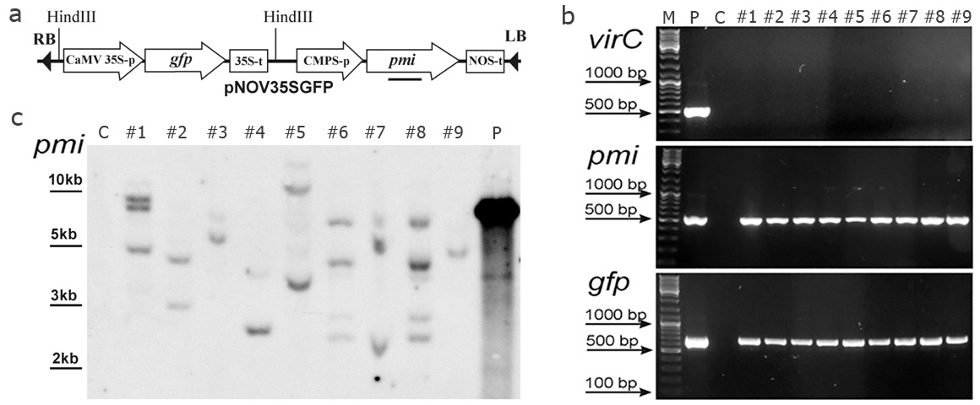
Позитивная селекция на маннозе, ген pmi

Slide 10
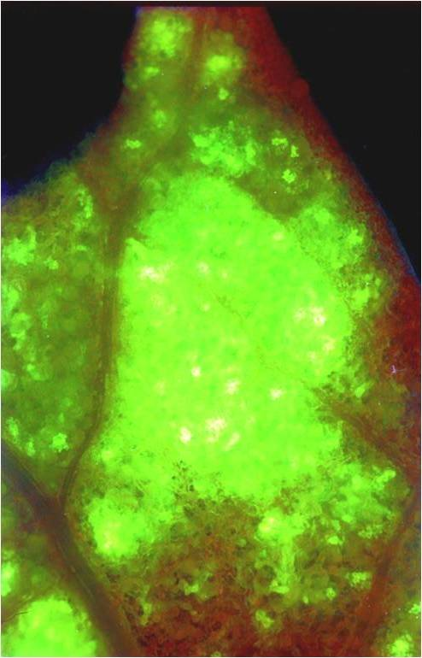
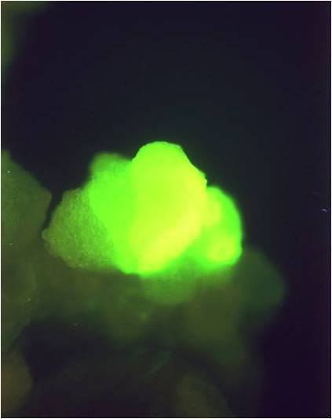
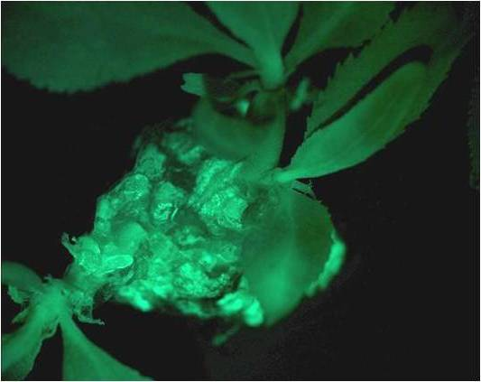
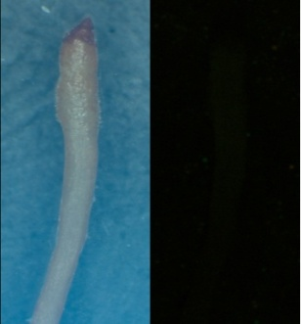
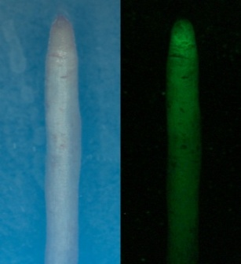
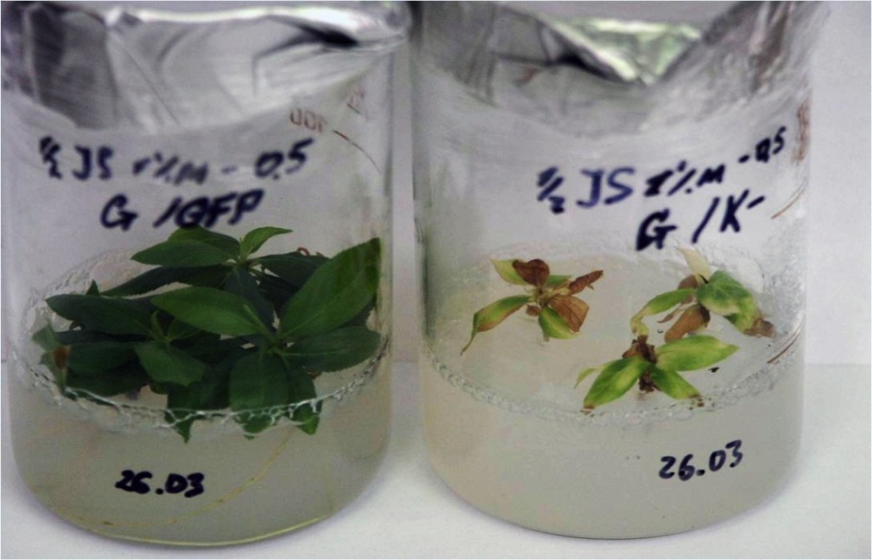
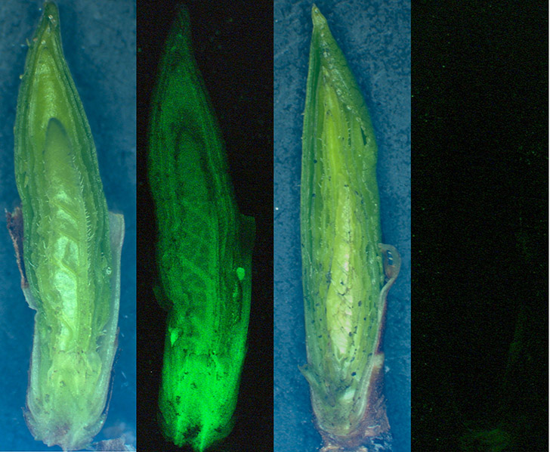

non-transformed
transgenic
transgenic
non-transformed
non-transformed
transgenic
non-transformed
transgenic

Slide 11
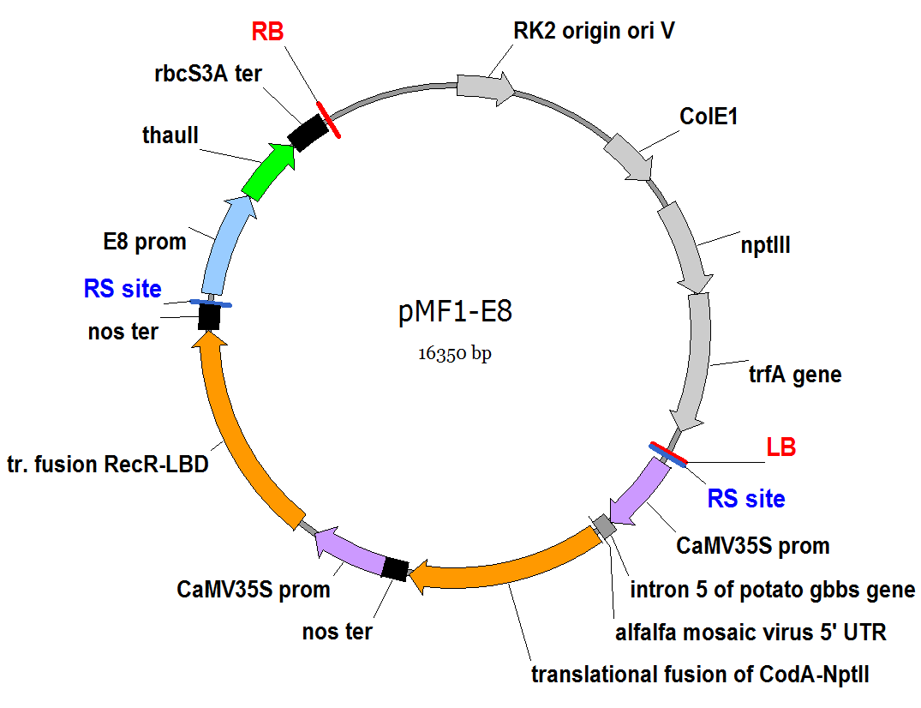
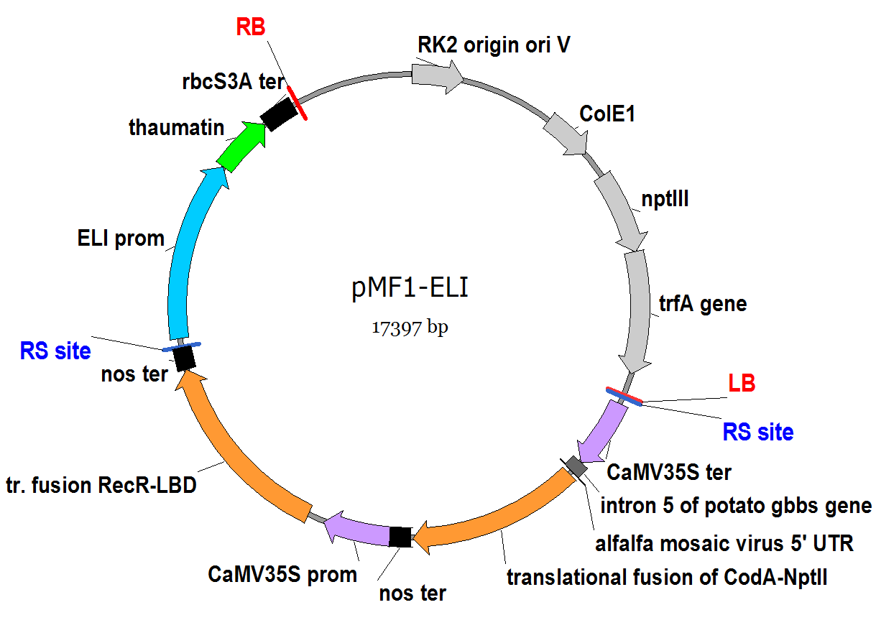
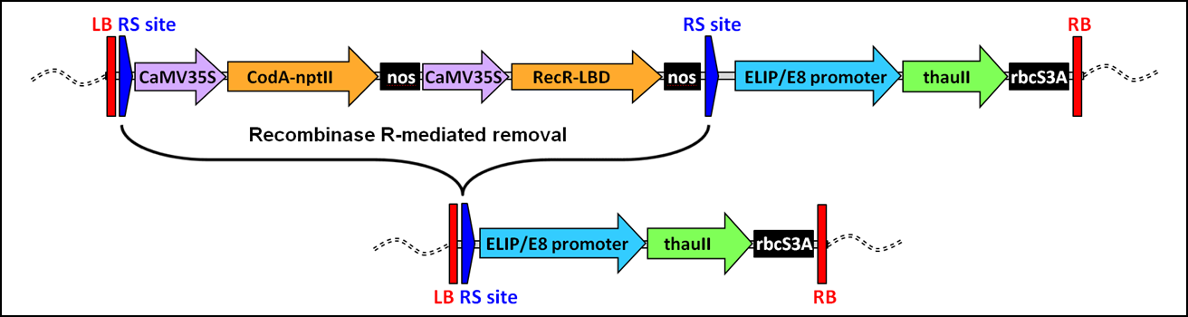

Schematic representation of the binary vectors and the T-DNA before and after Recombinase R-mediated removal of the DNA-sequences

Slide 12

RS – recombination site, RB, LB – right and left border of T-DNA respectively, 35S – CaMV35S promoter, CodA-nptII – translational fusion gene for positive (nptII) and negative (codA) selection, nos – nopaline synthase terminator, Rec-LBD – translational fusion of Recombinase R-LBD, E8 prom – E8 promoter, Thau – thaumatin II, rbcS3A – rbcS3A terminator.
Agrobacterium-mediated transformation of apple plants
Transformation | Number of explants | Number of Km resistant regenerants | Transformation efficiency, %
1 | 160 | 2 | 1.25
2 | 85 | 1 | 1.17
Schematic representation of the pMF-E8 vector T-DNA region with primer set positions

Slide 13



PCR analysis of putative transgenic apple plants
Line | RS site | CodA | nptII | RecR | 35S prom. | ThauII (coding) | Thau-RBCSter
1 | − | + | + | + | + | + | +
2 | − | + | + | + | + | + | +
6 | + | + | + | + | + | + | +

Slide 14

Саузерн блот-анализ исходных (родительских) и безмаркерных растений яблони. NT – nontransgenic control.

Slide 15


Results of PCR analysis of putative marker-free apple plants
Variant/line | Total | PCR positive
 |  | CodA-35S | npt coding | npt-nos ter | RecR | CaMV35S | E8-Thau | Thau coding | Thau-RBCSter
0-2 1H | 1 | 1 | 1 | 1 | 1 | 1 | 1 | 1 | 1
0-2 6H | 8 | 0 | 0 | 0 | 0 | 0 | 8 | 8 | 0
0-2 6L | 3 | 0 | 0 | 0 | 0 | 0 | 3 | 3 | 0
250-0 6H | 1 | 0 | 0 | 0 | 0 | 0 | 1 | 1 | 0
250-0 6L | 1 | 0 | 0 | 0 | 0 | 0 | 1 | 1 | 0
250-2 1L | 2 | 2 | 2 | 2 | 2 | 2 | 2 | 2 | 2
250-2 1H | 2 | 2 | 2 | 2 | 2 | 2 | 2 | 2 | 2
250-2 6H | 3 | 0 | 0 | 0 | 0 | 0 | 3 | 3 | 0
250-2 6L | 10 | 0 | 0 | 0 | 0 | 0 | 10 | 10 | 0
250-0 6 II | 2 | 0 | 0 | 0 | 0 | 0 | 2 | 2 | 0
250-2 6 II | 12 | 0 | 0 | 0 | 0 | 0 | 12 | 12 | 1
Example of polymerase chain reaction analysis using primers specific primers for codA (upper panel), nptII (middle panel) and thauII (bottom panel). H₂O – water, P – plasmid pMF-E8, NT- nontransgenic plant, L1, L6 – parent transgenic lines, 1-12 – putative marker-free plants, M – size marker.

Slide 16








Трансформация косточковых культур
Эффективность генов различных селективных маркеров при трансформации косточковых культур
Слива «Стартовая»
вектор
Сел.
ген
Селекция
Кол-во
эксплантов
Трансгенные
линии,
(%)
GFP
Позитив.
Экспрессия гена gfp в растениях сливы,
слева трансген;
справа контроль.
pCam35SGFP
hpt
/ 35S
Задерж./
Hyg
416
10 (2.2%)
9 (+)
1 (-)
pNov35S-GFP
pmi
/ CMPS
Ранняя/
манноза
1128
1 (0.08%)
1 (+)
Амплификация фрагмента гена bar 310 bp
М-молекулярный маркер;
12–слива «Стартовая»;
1-10-pCamGFP трансгены ;
11 – pCam35SGFP, 13 – H2O.
Дневной свет
УФ
pNov35S-GFP
pmi
/ CMPS
Задерж./
манноза
560
8 (1,4%)
8 (+)
pGAGFP-AFVY
nptII
/ nos
Задерж./
Km
804
4 (0.5%)
4 (+)
pBin35S-mGFP-ER
nptII
/nos
Задерж./
Km
434
1 (0,23%)
1 (+)
pGAGFP-AFVY
nptII
/ nos
Задерж./
G-418
547
0 (0%)
-
Вишне-черешневый гибрид
pVec35GUSint
hpt
/ 35S
Задерж./
Hyg
70
5 (7,0%)
3 GUS(+)
Control
Экспрессия GUS
в листьях вишне-черешни
вектор
pVec35GUSint
1 2 3 4 5 6 7 8 9
Амплификация фрагмента гена hpt (680 bp).
в растениях вишне –черешни pVec35GUSint
1.9-молекулярный маркер 2.- pVec35SGUSint;
3 Н2О; 4-контроль; 5-8- трансгены
Control
Трансгенные растения сливы «Стартовая»
после обработки гербицидом «Либерти»

Slide 17
Development of Post-transcriptional strategy
to PPV resistance in Plum
PPV genomic map
PPV-CP (Full, 951 bp)
Fragment (697 bp)
pdk-intron
2220 bp
Vector pCamPPVRNAi for plum transformation
Tnos
GUSint
CaMV35S
35SDE
ihp-PPV-CP
Tocs
CaMV35S
pA35S
hpt
pdk-intron
LB
RB

Slide 18





Plum genetic transformation using
CamPPVRNAivector, cv. ‘Startovaya’
Vector | selection gene/ promoter | selection / / antibiotic | number of explants | Transgenic lines, (%)
pCamPPVRNAi | hpt / 35S | delayed / Hyg | 411 | 5 (1.2%)
GUS expression in plants
Анализ на присутствие gus гена (740 п.н)
М - молекулярный маркер; К+ -pCamPPVRNAi;
WT- нетрансформированное растение;
W –вода; 1-6-трансгенные линии.
Анализ на присутствие фрагмента ppv-cp гена в составе правого плеча шпилечной конструкции hpppv-cp (880 п.н)
М - молекулярный маркер; К+ -pCamPPVRNAi; WT- нетрансформированное растение; W – вода; 1-6 трансгенные линии.
Гистохимический анализ экспрессии gus гена в тканях растений сливы
А – 1-6 – листья растений сливы Ст-рCamPPVRNAi;
WT – нетрансформированное растение;
Б- целое растение Ст-рCamPPVRNAi-1 и
нетрансформированное растение (WT)
Анализ на присутствие фрагмента ppv-cp гена в составе левого плеча шпилечной конструкции hpppv-cp (887п.н)
М - молекулярный маркер; К+ -pCamPPVRNAi;
WT – нетрансформированное растение; W – вода; 1-6 -трансгенные линии

Slide 19

Analysis of transgenic plum plants for PPVresistance
Virus spread
through
plants
Infected bud
excision
Visual detection
Sharka symptoms
Grafting
health
plant
PPV infected
plant
Infected
bud growth
A- Visual detection
Sharka symptoms on control and most pPPVcp transformed plants
B- absence of Sharka symptoms on pCamPPVRNAi transformed plants
Leaf disk
probe
Molecular-biology analysis
(Western blot, RT-PCR)
A
Б
PPV symptoms on leaves
PPV symptoms on leaves

Slide 20


5 year old transgenic plum plant in greenhouse
Infected buds formed branches in transgenic plant

Slide 21



RT PCR ImmunoStrip Test (Agdia, USA) assay of plums plants transformed by hairpin construct infected by PPV
Control line indicates a negative result.
Test line indicates a positive result.
1 – non-transgenic uninfected control
2, 3 – non-transgenic infected control
4 – infected grafting in RNAi-6
5 – RNAi-6
6 – infected grafting in RNAi-1
7 – RNAi-1
control line
test line
1 2 3 4 5 6 7
HC-Pro (442 bp)
M – molecular marker DNA
1 – water
2 – non-transgenic infected control
3 – non-transgenic uninfected control
4 – RNAi-1
5 – infected grafting in RNAi-1
500 bp
М 1 2 3 4 5 6 7 8 9 10 11
6 – RNAi-2
7 – infected grafting in RNAi-2
8 – RNAi-3
9 – RNAi-4
10 – RNAi-6
11 –infected grafting in RNAi-6
RNA-dependent RNA polymerasa
(990 bp)
1000 bp
М 1 2 3 4 5 6 7 8 9 10 11

Slide 22



Analysis of transformed plum rootstock for the
presence of transferred genes
PCR analysis for pCAMRNAi fragment
GUS expression in plants
actin RNAi left RNAi right hpt
M W C- 1 W C+ C- 1 W C+ C- 1 M W C+ C- 1 M
1500bp
1000bp
500bp
M, size marker (1-kb ladder); W, PCR without addition of DNA in the reaction mixture; C-, non-transformed plant; C+ positive control; Lanes 1, transformed plant.

Slide 23





Эффективный морфогенез in vitro ди-, тетра
и гексаплоидных разновидностей пшеницы
Незрелые зародышевые ткани
Зрелые зародышевые ткани
Scutellum based culture
Endosperm supported culture
M
T. turgidum (BA)
T.aestivum (BAD)
T.polonicum (BA)
SE
  Путем модификации гормонального (2,4-D, 2,4,5-Т, Picloram, Dicamba, NAA, IBA, IAA, TDZ, CPPU, Daminozide) и углеводного (глюкоза, сахароза, мальтоза) состава питательных сред достигнут эффективный морфогенез и регенерация растений у 19-ти ди-, тетра- и гексаплоидных видов пшеницы, включая 53 коммерческих сортов яровой и озимой пшеницы российской селекции

Slide 24


ГЕНЕТИЧЕСКАЯ ТРАНСФОРМАЦИЯ
Векторы для генетической модификации пшеницы
psGFP-BAR
«Генная пушка» (Particle Inflow Gun)
Влияние давления гелия
Размер частиц
Тип частиц (вольфрамовые, золотые)
Сила выстрела
Дистанция выстрела
Периметр обстрела
Время культивирования эксплантов
Тип осмотической предобработки эксплантов
Тип экспланта
Ген репортерный маркер (GUS, GFP)

Slide 25
Генетическая трансформации пшеницы:
культура незрелых зародышевых тканей
молодые колосья
незрелые эмбрионы
(1-2 мм)
3.5 мес
7-12 дн.
8-9 мес
индукция эмбриогенеза
трансформация
бомбардировкой
частицами
1 мес
2 мес
1 мес
3 мес
линия Т0
(PPT+GFP)
(PPT+GFP)
(PPT+GFP)
двойной отбор
трансгенного каллуса
двойной отбор
трансгенных проростков
укоренение
in vitro/ex vitro
образование семян
D. Miroshnichenko et al. 2007.Genetic Transformation Of Russian Wheat Cultivars.
BIOTECHNOL. & BIOTECHNOL. EQ. 4: 399-402

Slide 26
Генетическая трансформации пшеницы:
Культура зрелых зародышевых тканей
семена
Dicamba+IAA
2,4D / Dicamba
20 дней
(PPT+GFP)
индукция каллусогенеза
трансформация
бомбардировкой
частицами
5 мес
2 мес
1 мес
3 мес
1 мес
линия Т0
(PPT+GFP)
(PPT+GFP)
(PPT+GFP)
двойная селекция
трансгенного каллуса
двойная селекция
трансгенных проростков
укоренение
in vitro/ex vitro
образование семян
Miroshnichenko et al. Appl. Biochem & Microbiol, 2011, Vol. 47, No. 8, pp. 1–9.

Slide 27
ЭФФЕКТИВНОСТЬ ТРАНСФОРМАЦИИ МЯГКОЙ ПШЕНИЦЫ НА ОСНОВЕ МЕТОДА ДВОЙНОЙ СЕЛЕКЦИИ
species (cultivar) | Genome | Efficiency of morphogenesis (%) * | Number of explant bombarded | Independent transgenic T0 plants | transformation efficiency, % (min-max)
Immature embryos
T.monococcum | A | 90.9 ± 4,2 | 540 | 3 | 0.6* (0-0.7)
T.timopheevii | GA | 82.4 ± 7,3 | 376 | 2 | 0.5* (0-0.5)
T.dicoccum Runo | BA | 94.0 ± 1,7 | 653 | 105 | 13.0 (1.3-19.0)
T.aestivum Andros Norris Prokhorovka Saratovskaya 60 | BAD | 75.3 ± 10.0 95.0 ± 8.0 89.1 ± 2,6 83.3 ± 4,7 | 11936 1806 429 456 | 157 9 12 11 | 1.3 (0.6-2.3) 0.5 (0-1.2) 2.8 (0-6.5) 2.4 (1.3-5.3)
Mature seed derived tissues
T.dicoccum Runo | BA | 28.6 ± 0,6 | 234 | 5 | 2.1 (0-4.4)
T.aestivum Tayozhnaya | BAD | 61.0 ± 2.2 | 408 | 3 | 0.7 (0-1.5)
* - optimal protocol

Slide 28


Проведение полевых испытаний трансгенных гомозиготных популяций мягкой пшеницы (T.aestivum, BAD) на устойчивость к гербициду
6 | 9 | 5 | 13
15 | 1 | 2 | H
2 | 13 | 10 | 7
4 | A | 14 | 1
H | 11 | 6 | 11
8 | 16 | A | 3
12 | 3 | 9 | 15
5 | 7 | 12 | 8
10 | 14 | 4 | 16
14 | 1 | 15 | 7
A | 6 | 10 | 3
2 | 12 | H | 16
8 | 16 | 6 | 2
H | 7 | 4 | 13
10 | 4 | 12 | 5
5 | 13 | 9 | A
11 | 3 | 1 | 14
13 | 9 | 8 | 11
контроль
A
Б
до обработки гербицидом
контроль
В
Г
после обработки
Схема проведения полевых испытаний

Slide 29



Стратегия: суперэкспрессия в трансгенных растениях пшеницы генов вакуолярных Na+/H+ антипортеров
Atriplex gmelinii
AgNHX1 – ген вакуолярного Na+/H+ антипортера Atriplex gmelini
Ubi1 промотор+интрон гена ubi1 кукурузы
piv2 – интрон гена ST-LS1 картофеля piv2 (Vancanneyt et al., 1990)
i4 – интрон i4 из гена, кодирующего односубъединичную РНК полимеразу кукурузы (GenBank: AJ005343)

Slide 30

Влияние засоления почвы на рост трансгенных растений пшеницы Ag#2-12 с геном антипортера Atriplex gmelinii
(через 3 недели после внесения соли в почву)
+ NaCl
+ NaCl
трансгенные растения Т4
нетрансгенные растения
В почву внесено 4 г соли на 1 кг грунта
По результатам исследований подана заявка на регистрацию селекционного
достижения сорт АНДРОСОЛЬ

Slide 31

Экспериментальные участки в 2008 году
2008a
трансгенные
растения
Нетрансгенные
растения
2008b
Трансгенные растения
нетрансгенные
растения

Slide 32

Анализ молодых проростков нетрансгенных растений пшеницы, культивируемых на расстоянии одного метра от трансгенных растений
2006
Стрелками указаны гербицид устойчивые проростки, выжившие после обработки гербицидом Баста

Slide 33

Влияние удаленности нетрансгенных растений пшеницы от центрального участка с трансгенными растениями на величину переноса генов с пыльцой
Центральный круг | Расстояние от трансгенных до контрольн. растений | Число анализ. семян шт. | Число гербицид устойч. ПЦР+ заст., шт. | Перенос генов, %
 |  |  |  | min | max | mean
 | 1 метр | 77685 | 174 | 0.018 | 0.453 | 0.225
1 метр 0.75 m2 | 3 метра | 80857 | 17 | 0.000 | 0.062 | 0.021
 | 5 метров | 89306 | 8 | 0.000 | 0.040 | 0.009
 | 1 метр | 134975 | 413 | 0.094 | 0.610 | 0.306
3 метра 7.0 m2 | 3 метра | 65799 | 24 | 0.000 | 0.101 | 0.036
 | 5 метров | 76470 | 7 | 0.000 | 0.034 | 0.009

Slide 34





Разработана экспрессионная система на основе трансгенных растений томата для получения сверхсладкого белка тауматина II
Вектор для трансформации растений pBIThau35
Трансгенные растения томата, трансформированные геном тауматина II
1. Изучена внутриклеточная локализация тауматина II в трансгенных растениях, определена оптимальная для максимизации его накопления (Korneeva et al., 2005; Pushin et al., 2008);
2. Получены трансгенные растения томата - продуценты тауматина II (Firsov et al., 2012);

Slide 35


Трансгенные растения томата –
продуценты рекомбинантного тауматина II
3. Выделены линии трансгенных растений томата, накапливающие до 150 мг рекомбинантного тауматина II на 1 кг сырой массы плодов;
4. Разработана методика выделения и очистки рекомбинантного тауматина из биомассы плодов томата (Firsov et al., 2016);
экстракция
ионно-обменная хроматография
гель-фильтрация
лиофильная сушка
5. Подтверждена идентичность полу-ченного рекомбинантного тауматина натуральному (Firsov et al., 2017, в печати)

Slide 36





Analysis of the expression of the M2e in translational fusion with β-glucuronidase gene (GUS) in tobacco plants transformed with the vectors pBIМ130 and pBIМ122
XbaI
BamHI
RB
LB
17в
21а
NPTII
35SCaMV
GUS
3
К⁻
М130 MSLLTEVETPTRNEWECRCSDSSDPLVVAAPGGQSLMLRP ~~~ KRWTGMNFGEKPQQGGKQ*
М122 MSLLTEVETPTRNEWECRCSDSPGGQSLMLRP ~~~ KRWTGMNFGEKPQQGGKQ*
Histochemical staining of some transgenic tobacco lines after 6 months of cultivation in the greenhouse.
2 16 19 3 4а 10в М К⁺
Results of PCR analysis of some tobacco lines using primers to fused sequences М130-GUS and M122-GUS. The line of transgenic tobacco indicated by numbers, К⁺- vector pBIМ122; М- DNA ladder, 1000 n.a. indicated by an arrow
№ line | pBIМ130 |  |  |  |  | pBIМ122
 | 2 | 16 | 17в | 19 | 21а | 1 | 1а | 3 | 3с | 4а | 10в
in vitro | +++ | +++ | +++ | + | ++ | +++ | +++ | +++ | + | + | ++
3 week. | +++ | +++ | +++ | + | + | +++ | +++ | +++ | + | + | +
6 mon. | +++ | ++ | +++ | + | + | ++ | +++ | +++ | + | + | +
The table of results the histochemical staining of the transgenic tobacco plants of different the lifetime. The line of transgenic tobacco indicated by numbers, intensity of staining indicated by +

Slide 37









Трансгенные растения ряски малой- экспрессия пептида М2е
вируса гриппа для создания универсальной съедобной вакцины.
Трансформация растений ряски малой вектором pBI-RTB/M2e
Количественный анализ экспрессии слитого белка RTB-М2е в растениях ряски
1. Изучены особенности экспрессии пептида М2е вируса гриппа птиц в трансгенных растениях (Tarasenko et al., 2013; Фирсов и др., 2015);
2. Получены трансгенные растения ряски малой, экспрессирующие пептид М2е вируса гриппа в слиянии с различными белками- партнерами; в том числе с субъ-единицей В рицина (Firsov et al., 2015);
3. В результате лабораторных испытаний показана индукция антител к пептиду М2е у иммунизированных животных (мыши).
Результаты оральной иммунизации мышей пептидом М2е, слитым с субъединицей В рицина. Использован частично очищенный препарат общего белка трансгенных растений.

Slide 38








Cultivation conditions of explants in successful
experiments of transformation W. arrhiza
Experimental number | Strain / Plasmid | Type and concentration of grow regulators and selective agent |  |  |  | Number of transgenic lines / Transformation efficiency | Name of line
 |  | 0-2 weeks | 2-4 weeks | 4-6 weeks | 6-8 weeks
15 | Agl0 / pCamGFP | SH medium + 2,4-D 2.5 mg l⁻¹ + ВА1.0 mg l⁻¹ + Hyg 5.0 mg l⁻¹ + Tm100.0 mg l⁻¹ | SH medium + PCL 12.5 mg l⁻¹ + Hyg 10.0 mg l⁻¹ + Tm 100.0 mg l⁻¹ |  | SH medium + Hyg 10.0 mg l⁻¹ + Tm 100.0 mg l⁻¹ | 1 / 0.4% | Sb5/2
29 | EHA105 / pVec035 | SH medium + 2,4-D 1.5 mg l⁻¹ + ВА 1.5 mg l⁻¹ + Hyg 5.0 mg l⁻¹ + Tm 100.0 mg l⁻¹ | SH medium + Hyg 5.0 mg l⁻¹ +Tm 100.0 mg l⁻¹ |  |  | 2 / 5.1% | Nb5/2, Nb7/2
31 |  |  |  |  |  | 1 / 2.6% | Co1/3
Structures of the T-DNA of pVec035 (A) and pCamGFP (B).
CaMV35-p – 35S RNA Cauliflower Mosaic Virus promoter,
GUS-intron - intron-containing β-glucuronidase (GUS) gene; N
OSpolyA – nopaline synthase terminator;
hpt - hygromycin phosphotransferase (HPT) coding sequence;
NOS-p - nopaline synthase promoter; 35SpolyA – CaMV 35S terminator;
bar - phosphinothricin N-acetyltransferase (PAT) coding sequence;
m-gfp-5-ER – green fluorescent protein (GFP) gene ;
RB -right border; LB - left border.
a
b
c
d
e
Results of histochemical
GUS assay
(a – Co1/3 transgenic line,
b – Nb5/2 transgenic line,
c – Nb7/2 transgenic line,
d – Sb5/2 transgenic line,
e – Wild Type Wolffia plants).
Southern hybridization analysis of transformed Wolffia plants carrying the T-DNA of pVec035 (A,B) and pCamGFP (C,D). DNAs (10 micrograms) digested with EcoR I or HindIII were hybridized in successive steps with a 750 bp hpt probe (A,C), a 900 bp uidA probe (B) and 710 bp gfp probe (D) with stripping between hybridizations. The minimal expected band size was about 4.6 kb for the hpt probe (A) or 6.7 kb (C), 4.6 kb for the uidA probe (B) and about 6.7 kb for the gfp probe (D). All panels: p – pDNA (pVeco35/EcoRI (A,B), pCamGFP/EcoRI (C,D)); C – genomic DNA of Wild Type Wolffia plants digested with EcoR I (A,B) or HindIII (C,D)

Slide 39




Биореактор механического принципа действия
Гидродинамический биореактор

Slide 40
Гранты в настоящее время:
РНФ № 16-14-10155, тема «Изучение регуляторных функций оксилипиновалленоксидсинтазной ветви в пшенице посредством сверхэкспрессии и подавления экспрессии генов ферментов биосинтетического пути».. Годы выполнения: 2016 – 2018. 18.0 млн. руб
Совместно с ИФПБ РАН
РНФ № 16-16-04019, тема «Применение наночастиц для создания новой технологии редактирования генома картофеля». Годы выполнения: 2016 – 2018. 18.0 млн. руб
Совместно с ООО «Дока-джин»
№ 14.W03.31.0003 между МОН, ФГБУН Институтом биоорганической химии им. акад. М.М.Шемякина и Ю.А.Овчинникова РАН и ведущим ученым М.Э.Тальянским, по теме «Новые функции клеточного ядра и комплексная устойчивость растений картофеля к болезням и физиологическим стрессам», Годы выполнения 2017-2019. 90.0 млн.руб
РНФ № 14-50-00079 «Сохранение и изучение растительного генофонда Никитского ботанического сада и разработка способов получения высокопродуктивных сортов и форм садовых культур для юга России методами классической и молекулярной селекции, биотехнологии и биоинженерии». Годы выполнения 2014-2018гг
Направление: «биоинженерия» 160.0 млн.руб

Slide 41
Основные публикации:
1. Miroshnichenko, D.,Chaban, I.,Chernobrovkina, M.,Dolgov, S. (2017) Protocol for efficient regulation of in vitro morphogenesis in einkorn (Triticummonococcum L.), a recalcitrant diploid wheat species.PLoSONE 12(3): e0173533. doi:10.1371/journal.pone.0173533
2. Alikina O., Chernobrovkina M., Dolgov S., Miroshnichenko D. (2016) Tissue culture efficiency of wheat species with different genomic formulas. Crop Breeding and Applied Biotechnology.16: 307-314. (Scopus, WoS)
3 Miroshnichenko D, Chernobrovkina M, Dolgov S. 2016. Somatic embryogenesis and plant regeneration from immature embryos of Triticum timopheevii and Triticum kiharae Dorof. Et Migusch, wheat species with G genome. Plant Cell, Tissue and Organ Culture (PCTOC). 125 (3):
4. Miroshnichenko D, Pushin A, Dolgov S. 2016. Assessment of the pollen-mediated transgene flow from the plants of herbicide resistant wheat to conventional wheat (Triticum aestivum L.). Euphytica 209:71-84 (Scopus, Web of Science).
5..Firsov A, I. Tarasenko, T. Mitiouchkina,, L. Shaloiko, O. Kozlov, L. Vinokurov, E. Rasskazova, A. Murashev, A. Vainstein, S. Dolgov.. Expression and Immunogenecity of M2e Peptide of Avian Influenza Virus H5N1 Fused to Ricin Toxin B Chain Produced in Duckweed Plants. Frontiers in Chemistry. 2018. Volume 6, article 22
6. Firsov A, I. Tarasenko, T. Mitiouchkina, N. Ismailova, L. Shaloiko, A. Vainstein, S. Dolgov. High-Yield Expression of M2e Peptide of Avian Influenza Virus H5N1 in Transgenic Duckweed Plants. Molecular Biotechnology. 2015. V. 57, Issue 7, pp 653-661
7. P. Khvatkov, M. Chernobrovkina, A. Okuneva, A. Shvedova, I. Chaban, S. Dolgov. Callus induction and regeneration in Wolffiaarrhiza (L.) Horkel ex Wimm. Plant Cell Tissue and Organ Culture. 2015. - Vol.120(1). - P. 263-273. DOI 10.1007/s11240-014-0603-4 (IF 2,33)
8. P. Khvatkov, M. Chernobrovkina, A. Okuneva, A. Pushin, S. Dolgov. Transformation of Wolffia arrhiza (L.) Horkel ex Wimm. Plant Cell Tissue and Organ Culture. 2015.Volume 123, Issue 2. P. 299-307. (IF 2,33)
9. Dolgova A, S. Dolgov, N. Nazipova, O. Maksimenko, P.Georgiev. Arabidopsis termination elements increase transgenic expression in tobacco plants. Plant Cell Tissue and Organ Culture . 2015.volume 120, N3, pp. 1107-1116.
10. Firsov A.P., Shaloiko L.A., Kozlov O.N., Vinokurov L.M., Vainstein A.M., Dolgov S.V. Purification and characterization of recombinant super sweet protein thaumatin II from tomato fruits. Protein Expression and Purification. 2016. 123:1-5. doi: 10.1016/j.pep.2016.03.002.).
11. I., M. Khaliluev, E. Baranova, N. Kononenko, S. Dolgov, E. Smirnova. Abnormaldevelopment of floral meristem triggers defective morphogenesis of generative system in transgenic tomato. Protoplasma, 2018.
12. Firsov A.P., Pushin A.S., Dolgov S.V. Transgenic Plants as Producers of Supersweet Protein Thaumatin II. Reference Series in Phytochemistry. Sweeteners. Springer, Part of Springer Science+Business Media. Chapter in the book. 2016. doi: 10.1007/978-3-319-26478-3
13. Dolgov, S., Mikhaylov, R., Serova, T., Shulga, O., Firsov, A. Pathogen-derived methods for improving resistance of transgenic plums (Prunus domestica L.) for Plum pox virus infection. Julius-Kühn-Archiv, [S.l.], n. 427, p. S. 133-140, sep. 2010
14. Sidorova T., A.Pushin, D. Miroshnichenko, S. Dolgov. Generation of transgenic rootstock plum using hairpin RNA construct for resistance to the PPV. 2018. Agronomy, v.8. N2
15. Shulga O.A. , Mitiouchkina T.Yu, Shchennikova A.V, Skryabin K.G.and Dolgov S.V. " Overexpression of AP1-like genes from Asteraceae induces early-flowering in transgenic Chrysanthemum plants" In Vitro Cellular & Developmental Biology - Plant, 2011, Volume 47, Number 5, Pages 553-560
16. Tatiana Sidorova, Roman Mikhailov, Alexander Pushin, Dmitry Miroshnichenko, Sergey Dolgov. A non-antibiotic selection strategy uses the phosphomannose-isomerase (PMI) gene and green fluorescent protein (GFP) gene for Agrobacterium-mediated transformation of Prunus domestica L. leaf explants. Plant Cell Tissue and Organ Culture. 2017.

